Slide 1






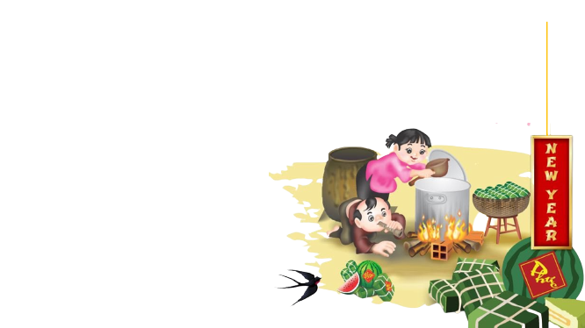

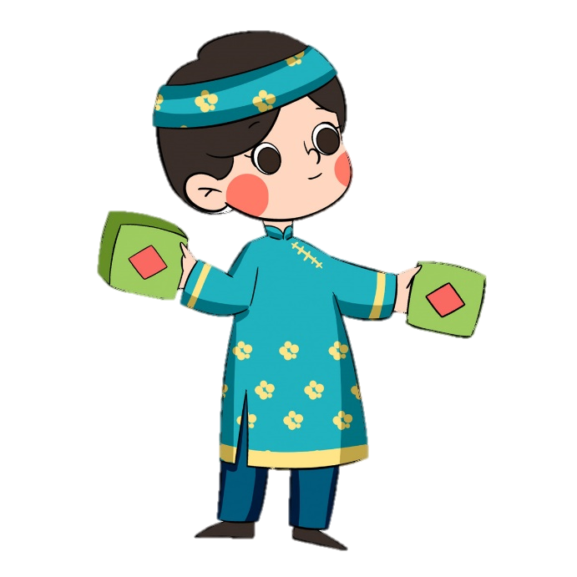
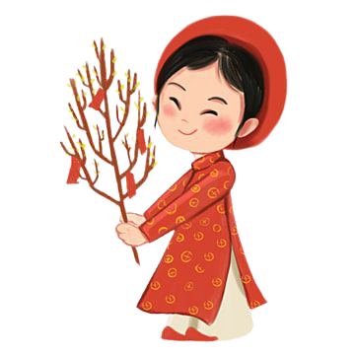

Tiếng việt 2
Tiếng việt 2
Tiết 3
Tiết 3
TẾT ĐẾN RỒI
(Nghe – viết)
https://www.facebook.com/teamKTUTS

Slide 2

01
Nghe – viết
02
Bài tập chính tả

Slide 3

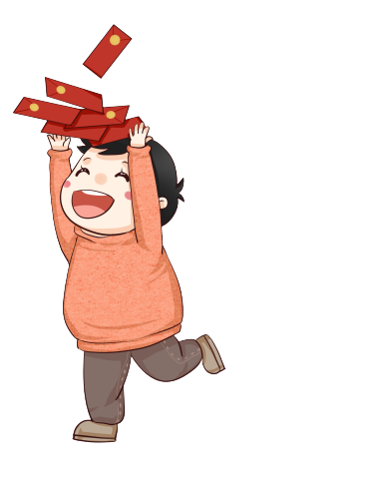


01
Nghe - viết

Slide 4
Tết đến rồi
Vào dịp Tết, các gia đình thường gói bánh chưng hoặc bánh tét. Người lớn thường tặng trẻ em những bao lì xì xinh xắn với mong ước các em mạnh khỏe, giỏi giang. Tết là dịp mọi người quây quần bên nhau và dành cho nhau những lời chúc tốt đẹp.
Đoạn văn có những chữ nào dễ viết sai?
Đoạn văn có những chữ nào viết hoa?

Slide 5

Luyện viết từ
Tết
xinh xắn
bánh tét
giỏi giang
lì xì
quây quần

Slide 6


VIẾT BÀI
vào vở ô li

Slide 7
02
Bài tập chính tả

Slide 8

2. Chọn g hoặc gh thay cho ô vuông.
Chị tre chải tóc bên ao
Nàng mây áo trắng ghé vào soi gương.
(Theo Trần Đăng Khoa)

Slide 9
3. Chọn a hoặc b.
a. Tìm tiếng ghép được với sinh hoặc xinh.
sinh: sinh sống
xinh: xinh đẹp

Slide 10
sinh
xinh
Sinh động, sinh học, sinh vật, học sinh, sinh viên, sinh hoạt, sinh nhật, sinh tố,
hi sinh, sinh sản,…
Xinh tươi, xinh xắn, nhỏ xinh, xinh trai, xinh gái, xinh xinh,…

Slide 11
3. Chọn a hoặc b.
b. Tìm từ ngữ có tiếng chứa uc hoặc ut.
uc: chúc mừng
ut: sút bóng

Slide 12
uc
ut
Hoa cúc, xúc xích, chúc mừng, xúc đất, máy múc, bục giảng, nhúc nhích, lục lọi,…
Bút mực, em út, chăm chút, rụt rè,
lũ lụt, thụt lùi, ông bụt, hút bụi, rút nước, hộp bút,…

Slide 13
Chúc em học tốt

